Slide 1
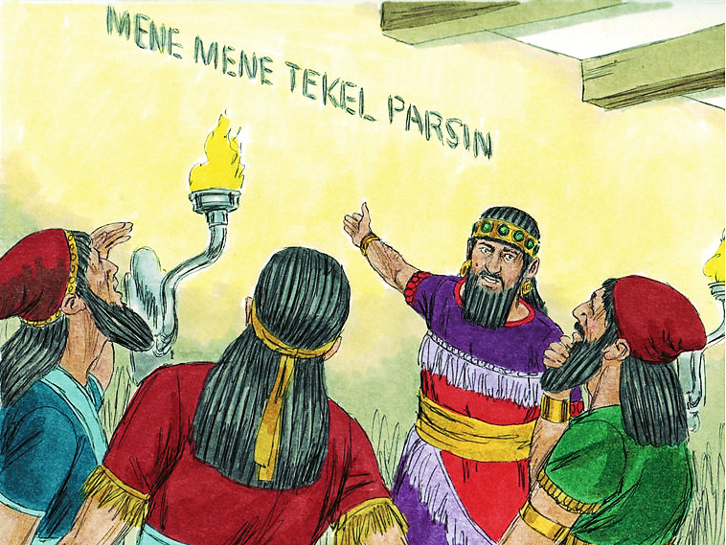


Otoño 2016/Tema: Cambiando las cosas: Cómo puede influir en su mundo
Sesión 5: Haga Frente al Pecado
13 de noviembre de 2016
(Daniel 5:17-28)
Iglesia Bíblica Bautista de Aguadilla
Estudios Bíblicos Lifeway ®

Slide 2
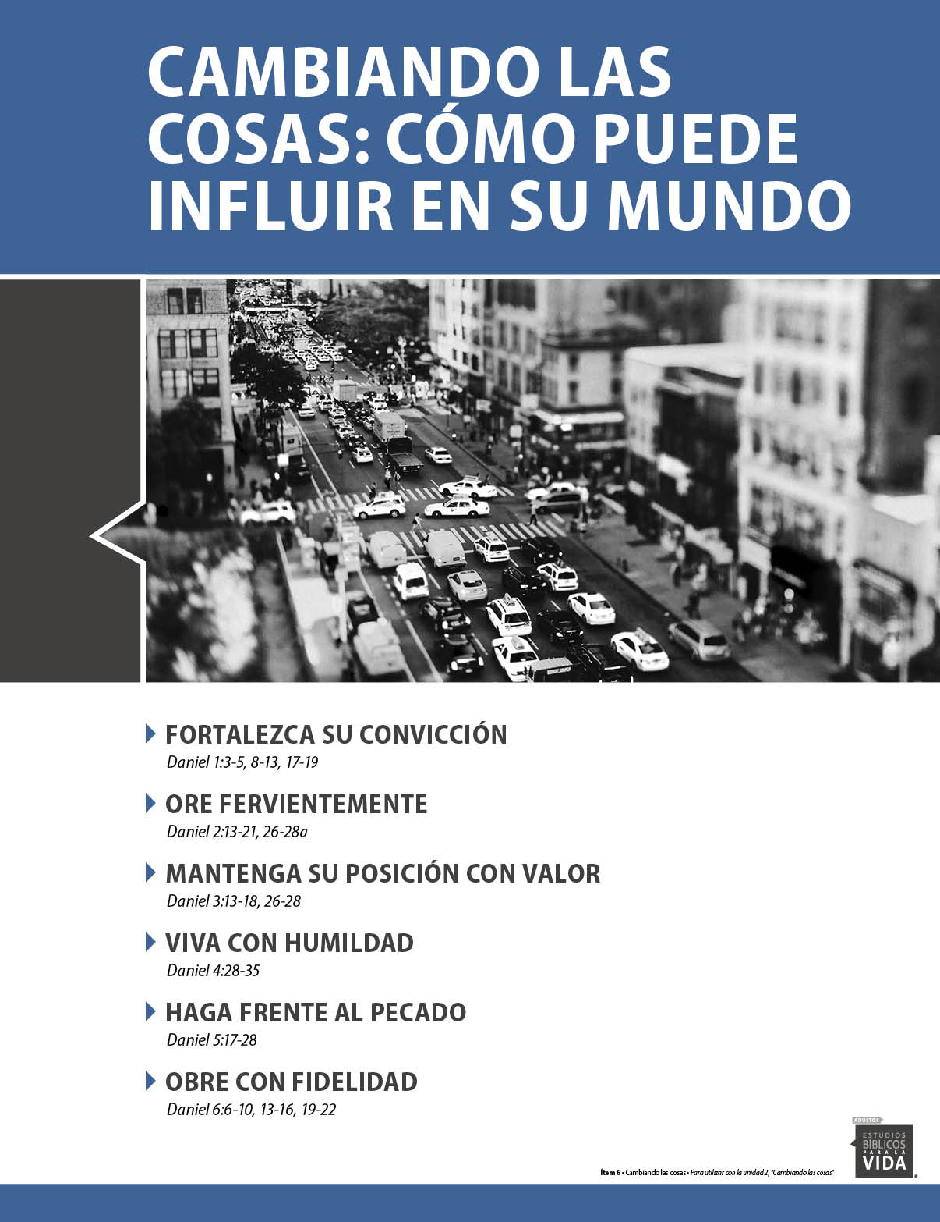


Slide 3

El asunto
Llame pecado al pecado y señale lo que Dios dice al respecto.

Slide 4
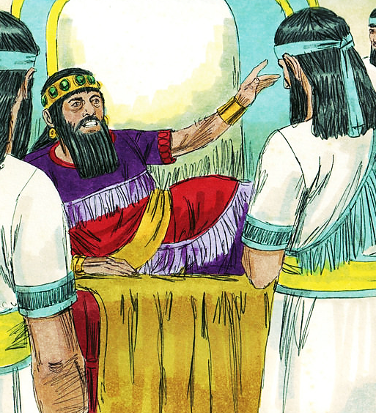
Contexto
Casi 23 años y varios reyes después de los acontecimientos que estudiamos en la sesión 4, de nuevo llaman a Daniel a interpretar una situación que había dejado atónito a un rey babilónico.

Slide 5
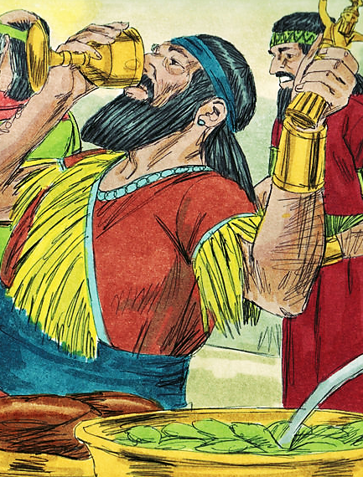
Contexto
Esta vez era el rey Belsasar, el último rey del imperio babilónico.
En medio de un banquete desenfrenado, sacrílego y regado de alcohol, una mano comenzó a escribir en una pared.
Su mensaje proclamaba una condena cierta e inmediata.
Era el 12 de octubre de 539 A.C.

Slide 6

Pasaje bíblico
Daniel 5:17-21

Slide 7
Daniel 5:17-21
“Entonces Daniel respondió y dijo delante del rey: Tus dones sean para ti, y da tus recompensas a otros. Leeré la escritura al rey, y le daré la interpretación. El Altísimo Dios, oh rey, dio a Nabucodonosor tu padre el reino y la grandeza, la gloria y la majestad. Y por la grandeza que le dio, todos los pueblos, naciones y lenguas temblaban y temían delante de él. A quien quería mataba, y a quien quería daba vida; engrandecía a quien quería, y a quien quería humillaba.”

Slide 8
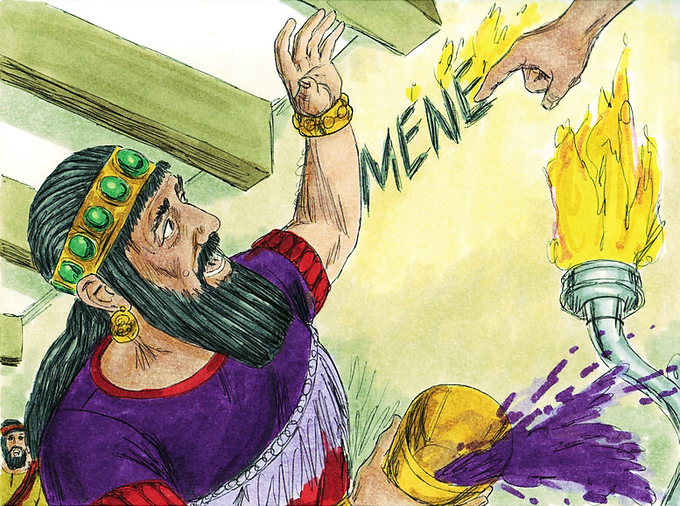

Slide 9
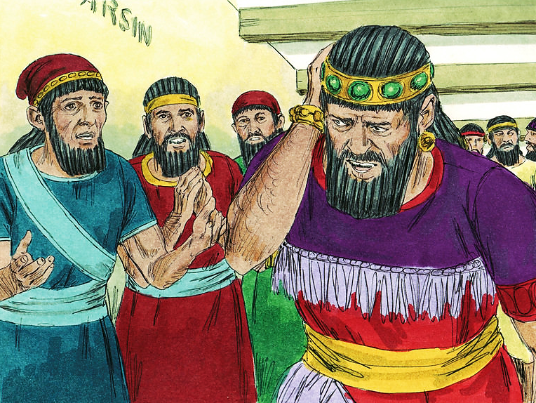

Slide 10
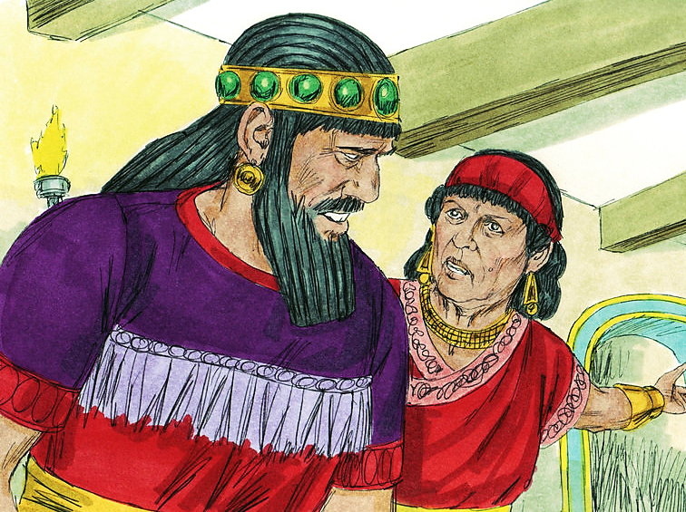

Slide 11
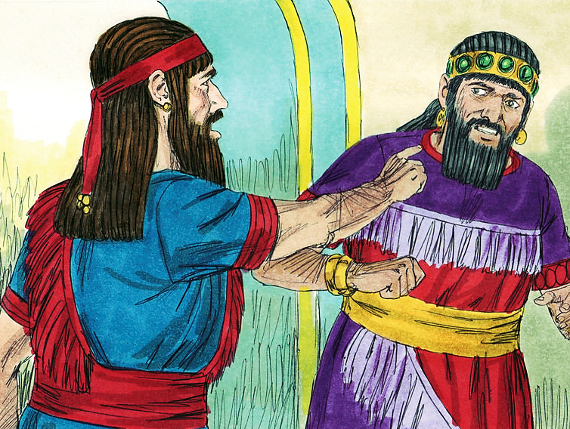

Slide 12
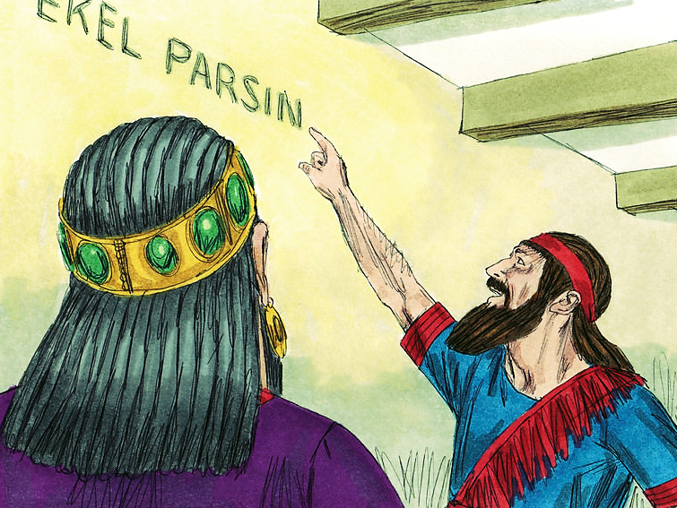

Slide 13
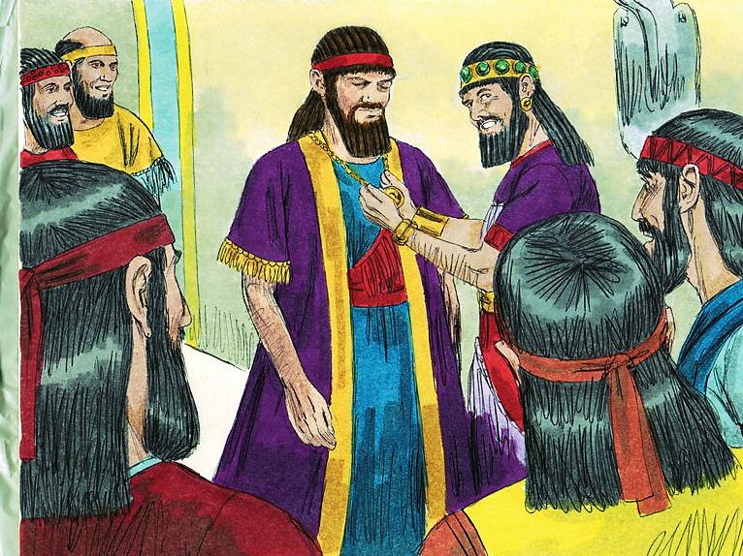

Slide 14
Daniel 5:17-21
“…Mas cuando su corazón se ensoberbeció, y su espíritu se endureció en su orgullo, fue depuesto del trono de su reino, y despojado de su gloria. Y fue echado de entre los hijos de los hombres, y su mente se hizo semejante a la de las bestias, y con los asnos monteses fue su morada. Hierba le hicieron comer como a buey, y su cuerpo fue mojado con el rocío del cielo, hasta que reconoció que el Altísimo Dios tiene dominio sobre el reino de los hombres, y que pone sobre él al que le place.”

Slide 15
Pasaje bíblico
Daniel 5:22-23

Slide 16
Daniel 5:22-23
“Y tú, su hijo Belsasar, no has humillado tu corazón, sabiendo todo esto; sino que contra el Señor del cielo te has ensoberbecido, e hiciste traer delante de ti los vasos de su casa, y tú y tus grandes, tus mujeres y tus concubinas, bebisteis vino en ellos; además de esto, diste alabanza a dioses de plata y oro, de bronce, de hierro, de madera y de piedra, que ni ven, ni oyen, ni saben; y al Dios en cuya mano está tu vida, y cuyos son todos tus caminos, nunca honraste.”

Slide 17
Pasaje bíblico
Daniel 5:24-28

Slide 18
Daniel 5:24-28
“Entonces de su presencia fue enviada la mano que trazó esta escritura. Y la escritura que trazó es: MENE, MENE, TEKEL, UPARSIN. Esta es la interpretación del asunto: MENE: Contó Dios tu reino, y le ha puesto fin. TEKEL: Pesado has sido en balanza, y fuiste hallado falto. PERES: Tu reino ha sido roto, y dado a los medos y a los persas.”

Slide 19

Aplicación para mi vida
Confronte sus propios pecados
  Para ser sinceros con respecto al pecado, debemos comenzar por nuestro propio corazón.
  Confiese cualquier pecado o patrón de pecado que haya estado revoloteando en su mente en la últimas semanas.
  Haga lo necesario para apartarse de sus pecados y regresar a Cristo.

Slide 20
Aplicación para mi vida
Hable con sus familiares y amigos
  No le haremos ningún bien a nuestros seres queridos cuando pasamos por alto sus pecados.
  El pecado es perjudicial y destructivo; por lo tanto, comprométase a decir la verdad con amor cuando observe algo perjudicial en las vidas de aquellos que son importantes para usted.

Slide 21

Recursos
Floyd, Ronie. y David Francis, eds. Estudios Bíblicos para la Vida para Adultos, Primavera 2016, Vol. 3, Núm. 1, Otoño. Nashville, TN: Lifeway Church Resources, 2016. 115-124.
  MacDonald, William. Comentario Bíblico de William MacDonald: Antiguo Testamento Y Nuevo Testamento. Viladecavalls (Barcelona), España: Editorial CLIE, 2004. Print.
  Ventura, Samuel Vila. Nuevo diccionario biblico ilustrado 1985. Print.
  Vine, W.E. Vine diccionario expositivo de palabras del Antiguo y del Nuevo Testamento exhaustivo 1999. Print.
  Wiersbe, Warren W. Bosquejos Expositivos de La Biblia: Antiguo Y Nuevo Testamento. electronic ed. Nashville: Editorial Caribe, 1995. Print.
  http://blog.lifeway.com/eblifewayadultos/
http://distantshores.org/resources/illustrations/sweet-publishing (imágenes bíblicas).
http://st-takla.org/Gallery/Bible/Illustrations.html (imágenes bíblicas).

Slide 22
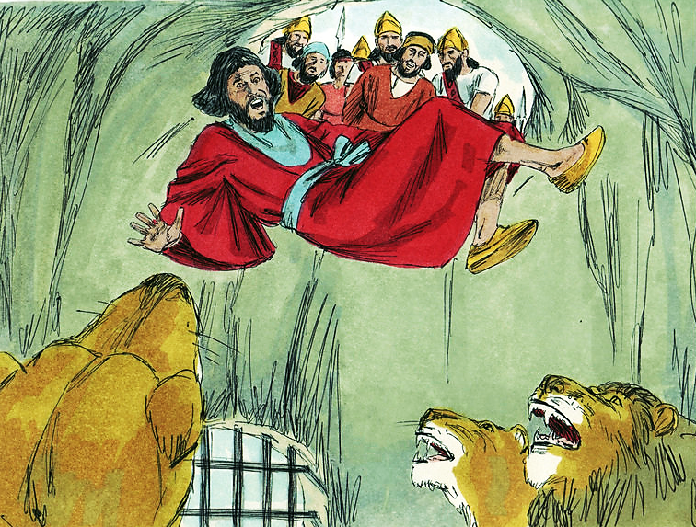
Próximo Estudio Dominical
Otoño 2016/Tema: Cambiando las cosas: Cómo puede influir en su mundo
Sesión 6: Obre con Fidelidad
20 de noviembre de 2016
Leer y meditar en:
(Daniel 6.6-10, 13-16, 19-22)

Slide 23


